Slide 1
Dotacje na B+R
Gdańsk, 28.03.2017

Slide 2
Zespół Grantery
Kierownik działu projektów: Katarzyna Szkoda
Project managerowie: Anna Gołaszewska, Joanna Brukarz, Agata Kukwa
Analitycy finansowi: Michał Miklewski, Amadeusz Janik, Damian Chmielewski
PR i marketing: Michał Rybak
CEO: Karol Bober

Slide 3
Co robimy?
Pomagamy w znalezieniu odpowiednich źródeł dotacji
Wspieramy w opracowywaniu projektów
Troszczymy się o prawidłowe rozliczenie dotacji
Dbamy o długofalowy rozwój przedsiębiorstw

Slide 4
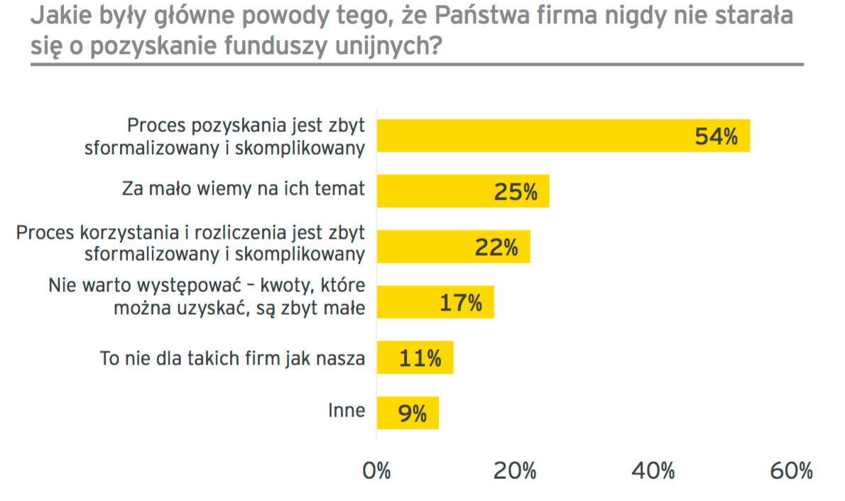
Źródło: EY

Slide 5
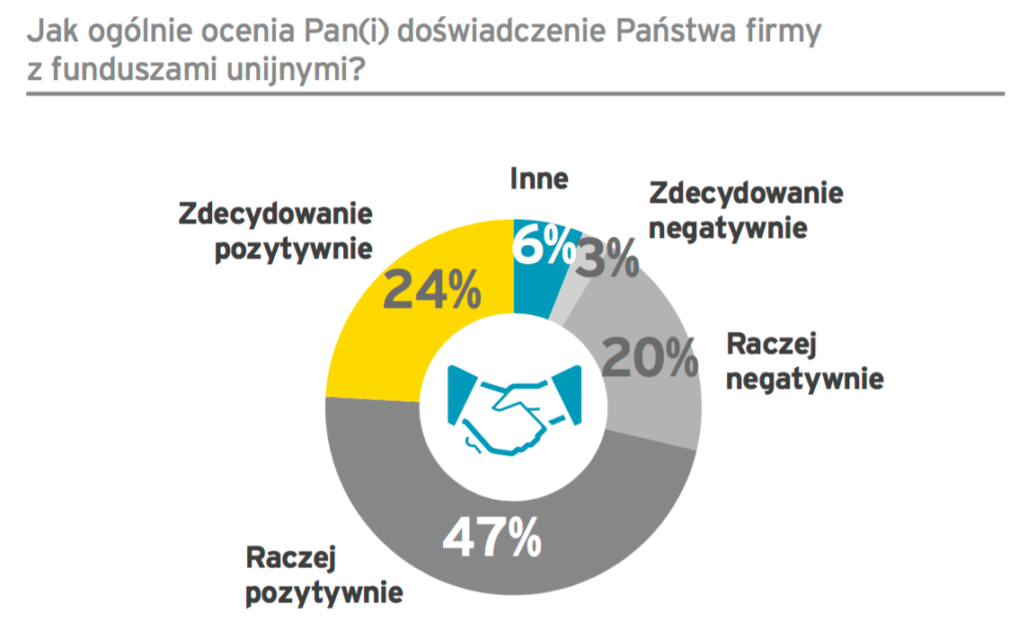
Źródło: EY

Slide 6
Przyjaciele od dotacji

Slide 7
Nasi klienci

Slide 8
Nasi klienci

Slide 9
Szybka ścieżka (PO IR 1.1.1.)

Slide 10
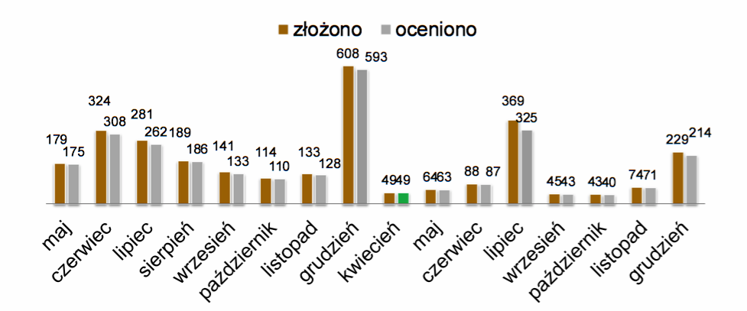
Statystyki od 06.2015 do 12.2016
Źródło: Opracowanie Pomorskiego Ośrodka sieci Enterprise Europe Network

Slide 11
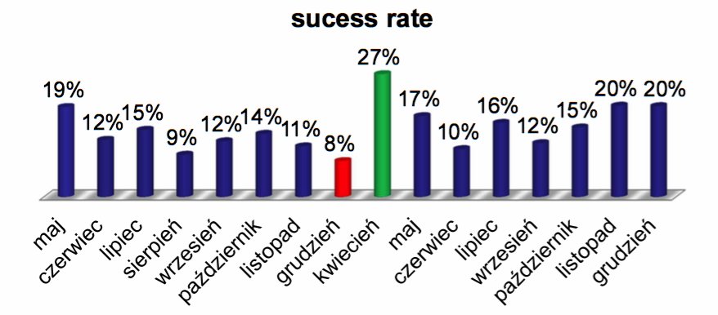
Statystyki od 06.2015 do 12.2016
Źródło: Opracowanie Pomorskiego Ośrodka sieci Enterprise Europe Network

Slide 12
Jak najprościej o trudnym programie

Slide 13
Wydatki kwalifikowalne
Wynagrodzenia wraz z pozapłacowymi kosztami pracy, w tym składkami na ubezpieczenia społeczne i zdrowotne osób zatrudnionych przy prowadzeniu prac B+R
Uwaga: umowy o dzieło trafiają do kategorii „podwykonawstwo”

Slide 14
Wydatki kwalifikowalne
Podwykonawstwo części merytorycznych prac projektu (nie obejmuje czynności pomocniczych takich jak usługi prawne lub księgowe)
Bez konieczności uzyskiwania pisemnej zgody NCBiR podwykonawstwo można zlecać wyłącznie uczelni publicznej, państwowemu instytutowi badawczemu, instytutowi PAN lub innej jednostce naukowej będącej organizacją prowadzącą̨ badania i upowszechniającą̨ wiedzę, która podlega ocenie jakości działalności naukowej lub badawczo-rozwojowej jednostek naukowych, o której mowa w art. 41 ust. 1 pkt 1 i art. 42 ustawy z dnia 30 kwietnia 2010 r. o zasadach finansowania nauki (Dz. U. z 2014 r., poz. 1620), i otrzymała co najmniej ocenę̨ B.

Slide 15
Wydatki kwalifikowalne
Koszty aparatury naukowo-badawczej i wartości niematerialnych i prawnych: odpisy amortyzacyjne lub koszty odpłatnego korzystania (np. wynajem, leasing)
Patenty, licencje, know-how, nieopatentowana wiedza techniczna, ekspertyzy , analizy i raporty badawcze konieczności uzyskiwania pisemnej zgody NCBiR tylko od uczelni publicznej, państwowego instytutu badawczego, instytutu PAN lub innej jednostki naukowej będącej organizacją prowadzącą̨ badania i upowszechniającą̨ wiedzę, która podlega ocenie jakości działalności naukowej lub badawczo-rozwojowej jednostek naukowych, o której mowa w art. 41 ust. 1 pkt 1 i art. 42 ustawy z dnia 30 kwietnia 2010 r. o zasadach finansowania nauki (Dz. U. z 2014 r., poz. 1620), i otrzymała co najmniej ocenę̨ B.

Slide 16
Wydatki kwalifikowalne
Koszty budynków i gruntów – maksymalnie do 10% całkowitych kosztów kwalifikowalnych projektu
dzierżawa gruntów
wieczyste użytkowanie gruntów
amortyzacja budynków

Slide 17
Wydatki kwalifikowalne
Pozostałe koszty operacyjne
materiały, np. surowce, półprodukty, odczynniki
sprzęt laboratoryjny nie spełniający wymogu środka trwałego
wynajem powierzchni laboratoryjnej
elementy służące do budowy na stałe zainstalowane w prototypie, instalacji pilotażowej lub demonstracyjnej
koszty promocji projektu (max 1% wydatków), koszty audytu

Slide 18
Wydatki kwalifikowalne
Koszty pośrednie – rozliczane ryczałtem 17%
koszty wynajmu lub utrzymania budynków
koszty administracyjne (np. opłaty skarbowe, usługi prawne i księgowe, materiały biurowe)
koszty wynagrodzeń personelu zarządzającego i personelu wsparcia
koszty delegacji

Slide 19
Badania przemysłowe

Slide 20
Eksperymentalne prace rozwojowe

Slide 21
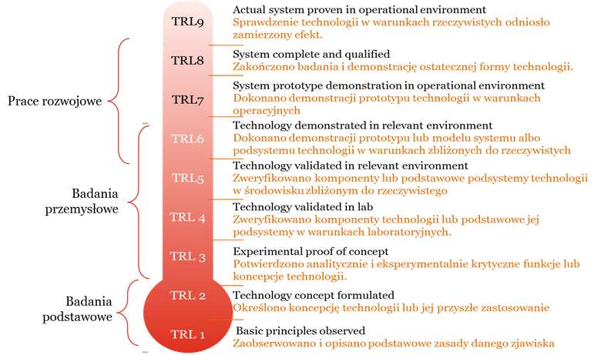
Poziomy gotowości technologicznej
Źródło: http://beatatylman.innpoland.pl/117781,badania-przemyslowe-a-prace-rozwojowe-praktyczny-przewodnik-o-tym-jak-je-rozroznic

Slide 22
Ćwiczenie 1 – projekt B+R mający na celu opracowanie leku
Do jakiego rodzaju prac (badania przemysłowe / prace rozwojowe) i kategorii wydatków należy zaliczyć następujące pozycje harmonogramu:
wynagrodzenie laboranta przeprowadzającego testy „in vitro” na komórkach
część kapitałową leasingu chromatografu cieczowego
wynagrodzenie kierownika projektu, prowadzącego projekt pod względem administracyjnym

Slide 23
Ćwiczenie 2 – projekt B+R mający na celu opracowanie systemu sprzętowo-informatycznego
Do jakiego rodzaju prac (badania przemysłowe / prace rozwojowe) i kategorii wydatków należy zaliczyć następujące pozycje harmonogramu:
koszty wynajmu symulatora warunków morskich
materiały do budowy prototypu, który posłuży do pilotażu w warunkach rzeczywistych
koszty podwykonawstwa badań przemysłowych wykonanych przez Centrum Techniki Okrętowej

Slide 24
Dofinansowanie dla mikro i małych firm
Maksymalny poziom dofinansowania:
80% dla badań przemysłowych
60% dla prac rozwojowych
Powyższe wartości uwzględniają premię za szerokie upowszechnienie wyników

Slide 25
Dofinansowanie dla średnich firm
Maksymalny poziom dofinansowania:
75% dla badań przemysłowych
50% dla prac rozwojowych
Powyższe wartości uwzględniają premię za szerokie upowszechnienie wyników

Slide 26
Dofinansowanie dla dużych firm
Maksymalny poziom dofinansowania:
65% dla badań przemysłowych
40% dla prac rozwojowych
Powyższe wartości uwzględniają premię za szerokie upowszechnienie wyników lub skuteczną współpracę z MŚP

Slide 27
Wartość projektu dla MŚP
Minimalna wartość kosztów kwalifikowalnych: 2 mln zł
Maksymalna wartość dofinansowania: 20 mln euro dla projektów, w których przeważają prace badawcze, 15 mln euro dla projektów, w których przeważają prace rozwojowe

Slide 28
Wartość projektu dla dużych firm
Minimalna wartość kosztów kwalifikowalnych: 12 mln zł
Maksymalna wartość dofinansowania: 20 mln euro dla projektów, w których przeważają prace badawcze, 15 mln euro dla projektów, w których przeważają prace rozwojowe

Slide 29
Terminy składania wniosków
Aktualny nabór wniosków dla MŚP i dużych firm: do 30 Kolejny nabór w terminie: wrzesień - grudzień 2017
Od 1.06 do 31.08: konkurs dla MŚP na małe projekty
Od 19 czerwca do 29 grudnia 2017 będzie dodatkowy konkurs dla MŚP posiadających Seal of Excellence
Notes:
Alternatywy

Slide 30
Kryteria oceny merytorycznej
I. OCENA NAUKOWO-TECHNOLOGICZNA
Kryteria dostępu
Projekt obejmuje badania przemysłowe i prace rozwojowe albo prace rozwojowe i dotyczy innowacji produktowej lub procesowej
Projekt wpisuje się w Krajową Inteligentną Specjalizację

Slide 31
Kryteria oceny merytorycznej
I. OCENA NAUKOWO-TECHNOLOGICZNA
Kryteria punktowane
Zaplanowane prace B+R są adekwatne do osiągnięcia celu projektu, a ryzyka z nimi związane zostały zdefiniowane (od 0 do 5 pkt)
Zespół badawczy oraz zasoby techniczne wnioskodawcy zapewniają prawidłową realizację zaplanowanych w projekcie prac B+R (od 0 do 5 pkt)

Slide 32
Kryteria oceny merytorycznej
II. OCENA GOSPODARCZO-BIZNESOWA
Kryteria dostępu
Własność intelektualna nie stanowi bariery dla wdrożenia rezultatów projektu
Kadra zarządzająca oraz sposób zarządzania w projekcie umożliwia jego prawidłową realizację

Slide 33
Kryteria oceny merytorycznej
II. OCENA GOSPODARCZO-BIZNESOWA
Kryteria punktowane
Nowość rezultatów projektu (od 0 do 5 pkt)
Zapotrzebowanie rynkowe i opłacalność wdrożenia (od 0 do 5 pkt)
Wdrożenie rezultatów projektu planowane jest na terenie RP

Slide 34
Jakie projekty wygrywają?
Ambitne
Zasadne biznesowo
Składane przez silne podmioty, z bardzo dobrą kadrą, zapleczem finansowym i doświadczeniem B+R
Rozsądnie zaplanowane pod względem czasu i kosztów
Starannie przygotowane

Slide 35
Czas oczekiwania na wyniki
Wnioski oceniane są w turach miesięcznych
Ogłoszenie wyników:
do 60 dni od zamknięcia naboru wniosków w danym etapie konkursu dla MŚP
do 90 dni od zamknięcia naboru wniosków w danym etapie konkursu dla dużych przedsiębiorstw
Notes:
Alternatywy

Slide 36
Regionalna alternatywa
Program „Ekspansja przez innowacje” (RPO WP 1.1.1)
Agencja Rozwoju Pomorza S.A.
brak minimalnej kwoty wydatków kwalifikowalnych
w konkursie startują tylko podmioty z województwa pomorskiego
termin naboru: III kwartał bieżącego roku
Notes:
Alternatywy

Slide 37
Dane kontaktowe
Grantera sp. z o.o.
Olivia Business Centre
Olivia Gate
al. Grunwaldzka 472
80-309 Gdańsk
www.grantera.pl
tel. 58 742 17 82
Karol Bober tel. 662 682 513 e-mail: karol.bober@grantera.pl

